Slide 1
LEZIONI DI CHIMICA ANALITICA
LEZIONE #7:
«TITOLAZIONI»
DOCENTE: G. ADAMI
AA: 2019-20
PER INSEGNAMENTI DI:
CA1+LAB (CHIMICA)
CA (STAN)
CA (FARM)

Slide 2
2
METODI DI ANALISI BASATI SU TITOLAZIONE
Nell'analisi volumetrica la concentrazione di analita viene determinata mediante titolazione, cioè mediante aggiunta di un volume noto di una soluzione di reattivo a concentrazione nota, il titolante, che reagisce quantitativamente con l'analita in esame.
Il punto di arresto della titolazione, p.a., al quale vengono interrotte le aggiunte di titolante, deve essere il più possibile vicino al punto equivalente, p.e., cioè al punto al quale si sarebbe pervenuti dopo aver aggiunto la quantità esattamente stechiometrica di titolante. Ma:
la reazione tra analita e titolante deve essere rapida (condizione verificata in tutte le titolazioni acido-base), quantitativa e a stechiometria nota;
non devono essere possibili reazioni collaterali del titolante con interferenti, con l'ossigeno disciolto in soluzione o con l'anidride carbonica, ecc.;
deve essere possibile reperire un indicatore, cioè una sostanza che permetta di identificare il p.e. cambiando di colore in vicinanza di esso (viraggio).

Slide 3
3
Uno standard primario è una sostanza che può essere usata per preparare soluzione a concentrazione nota con esattezza. Uno standard primario deve:
essere stabile e reagire rapidamente completamente e selettivamente con l’analita
poter essere reperito facilmente e deve essere essiccabile (preferibilmente a 110-120°C) e conservabile allo stato puro;
rimanere inalterato durante le operazioni di pesata (non deve essere igroscopico, ossidabile all'aria o assorbire anidride carbonica);
poter essere analizzato con metodi idonei al fine della determinazione della purezza (maggiore del 99,98%);
avere preferibilmente un alto peso equivalente in modo da minimizzare l'errore di pesata;
essere facilmente solubile in acqua.

Slide 4
4
La concentrazione di una soluzione standard, ovvero nella quale è nota la concentrazione di un dato analita, viene stabilita:
mediante dissoluzione di una quantità nota di standard primario (metodo diretto)
mediante titolazione con uno standard primario (standardizzazione; se la soluzione standardizzata è usata per titolare una soluzione incognita, allora è detta standard secondario).
Calcoli volumetrici
Caso 1: V_{b} mL di NaOH sono titolati con V_{a} (volume al p.a.) mL di HCl 0,1000 M.
Caso 2: 0,2012 g Na₂CO₃ (standard 1^{ario} ) sono titolati con 20,33 mL di HCl di concentrazione circa 0,1 M:

Slide 5
5
Esempi
Per standardizzare una soluzione di HCl, sono eseguite 4 titolazioni di soluzioni standard di carbonato sodico puro essiccato a 260°C.
Massa di Volume di HCl (mL):
carbonato* (g):
0,2020 32,32
0,1992 32,10
0,2085 33,34
0,1903 30,82
Calcolare la molarità della soluzione di acido cloridrico (P = 95%).
La procedura suggerisce di pesare c.e. (circa esattamente) 0,2 g di carbonato di sodio anidro e di portarlo in soluzione in una beuta con acqua deionizzata (V_{fin} ≈ 150 mL). Titolare con l’ac. cloridrico dopo aggiunta di 2-3 gocce di metilarancio.
La buretta, contenente l’acido, è tarata in decimi di millilitro. È corretto leggere il volume al centesimo di mL?

Slide 6
6
Esempi
Vedi tabelle t stud
C_{HCl} = 0,1174±0,0011 M (P = 95%; n = 4)
C_{HCl} = 0,1174±0,0011 M (α = 0,05 ν = 3)

Slide 7
7
Circa esattamente, c.e., significa all’incirca una cerca quantità ma esattamente. Se la procedura indica “pesare c.e. 0,2 g di NaCl”, si deve prelevare una massa di circa 0,2 g ma nota alla quarta cifra decimale. Le seguenti masse sono tutte corrette:
0,1905, 0,2085, 0,2103, 0,1886 g.
Perché non è necessario pesare esattamente 0,2000 g?
Per standardizzare una soluzione di permanganato, KMnO₄, si sfrutta la reazione con ossalato sodico, Na₂C₂O_{4.}
5C₂O₄²⁻ + 2MnO₄⁻ +16H⁺ = 2Mn²⁺ + 10CO₂ + 8H₂O
La procedura chiede di preparare una soluzione di ossalato pesando c.e. 0,15 g di ossalato anidro e dissolvendolo in 100 mL di acqua deionizzata. Il volume di acqua deve essere misurato esattamente? c.e.? all’incirca (90 –100 mL)?.

Slide 8
8
Tipi di curve di titolazione
La curva di titolazione è il grafico ottenuto riportando in ordinate il logaritmo negativo di una concentrazione (pH, pCl, pMg, ecc.) o un segnale (per es. potenziale) in funzione del volume di titolante.
Un esempio classico è quello della titolazione di un acido forte con una base forte. Nel caso della titolazione di HCl 0,1 M con NaOH 0,1 M si ha la curva di titolazione riportata in figura.
Esistono titolazioni acido-base, di precipitazione, di complessazione e di ossidoriduzione.

Slide 9
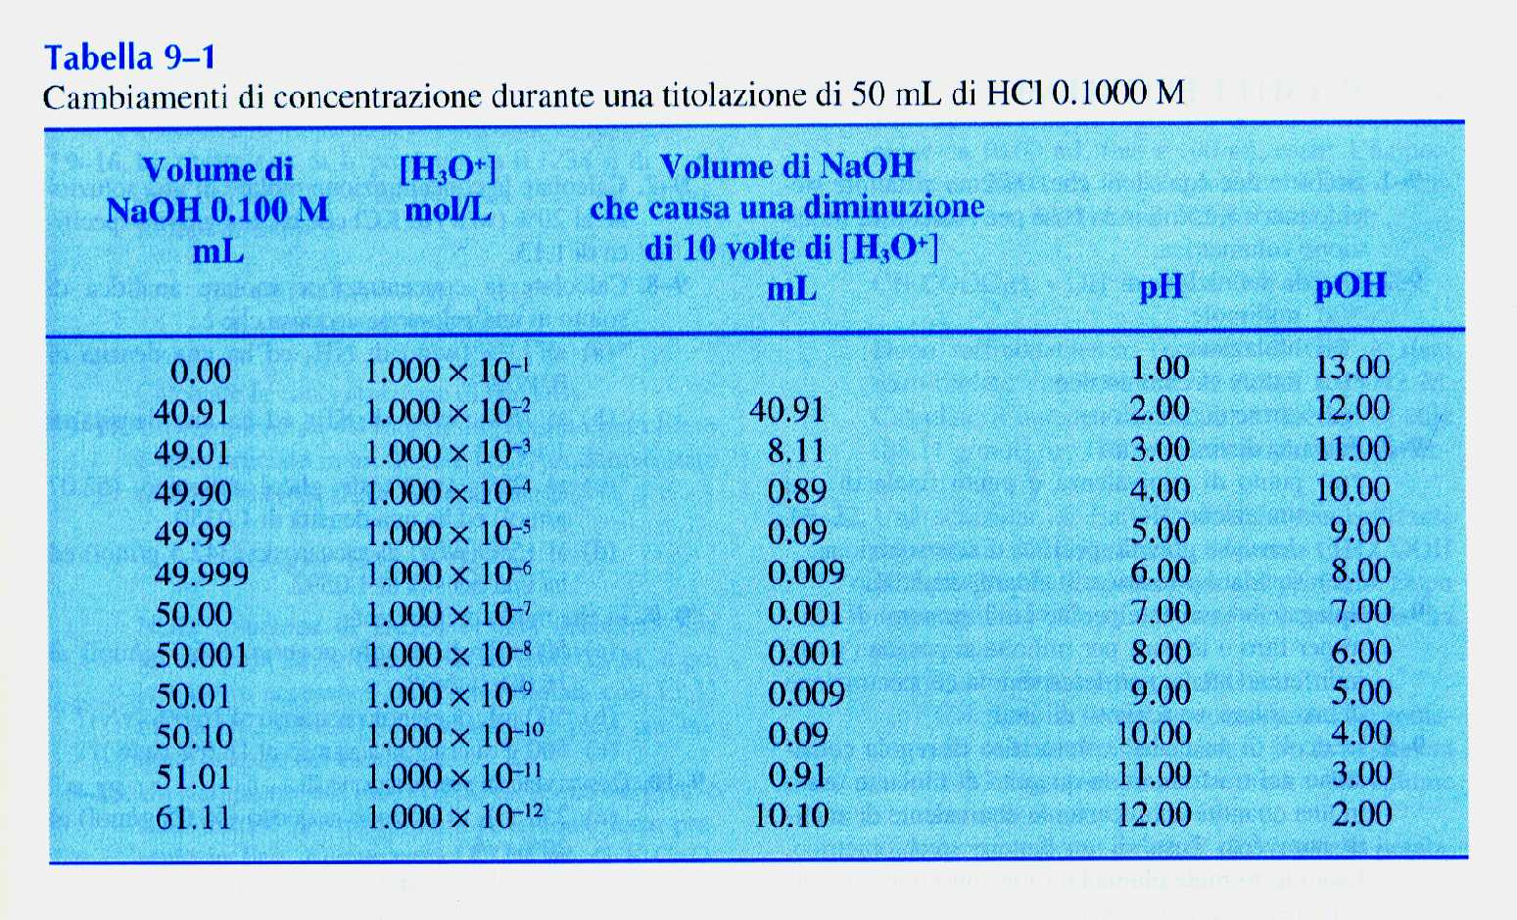
9

Slide 10
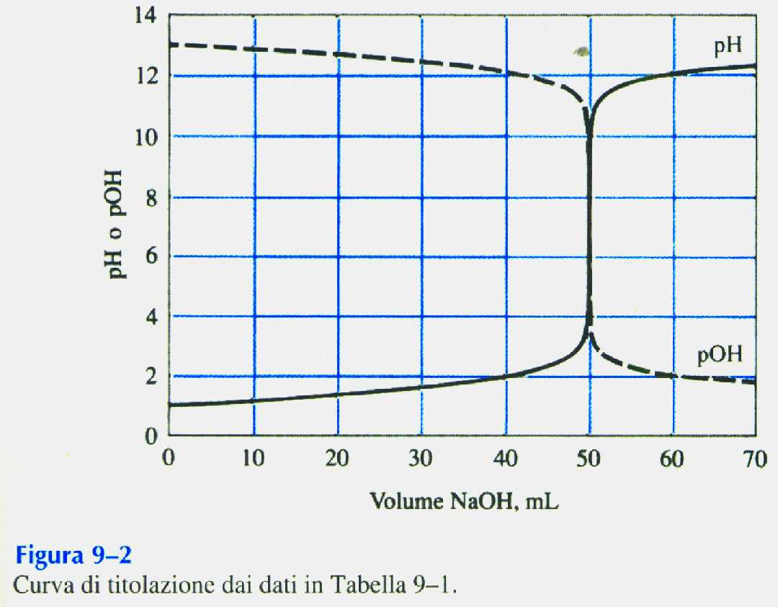
10
Titolazioni acido forte-base forte:
HCl con NaOH, KOH con HNO₃ ecc.
Titolazioni acido debole-base forte:
CH₃COOH con NaOH, NaBrO con con HNO₃ ecc.
Curve di titolazione
ac. f.-base f.
e
base f. –ac. f.
La conformazione sigmoidale è del tutto generale.

Slide 11
11
TEORIA DELLE TITOLAZIONI DI NEUTRALIZZAZIONE
Gli indicatori normalmente usati per l'identificazione del punto di arresto di una titolazione acido-base sono coppie coniugate acido/base caratterizzate dal fatto che l'acido e la base coniugati (indicati con HIn e In⁻) hanno diverso colore.
Nel caso di un indicatore generico HIn, avente costante di dissociazione acida K_{in}, si ammette di riuscire a distinguere il colore dell'acido o della base coniugata quando il rapporto [In⁻]/[HIn] è uguale a 0,1 o 10, rispettivamente. L'intervallo di pH corrispondente a questa variazione del rapporto [In⁻]/[HIn] è ovviamente uguale
pH = pK_{In} ± 1
Normalmente si assume che il viraggio di un indicatore avvenga in circa due unità di pH. Gli intervalli di viraggio riportati in tabella non sono perfettamente uguali a due unità di pH, o simmetrici a cavallo di pH = pK_{In}, perché la diversa intensità delle colorazioni implica una diversa sensibilità visiva.

Slide 12
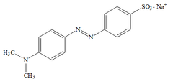
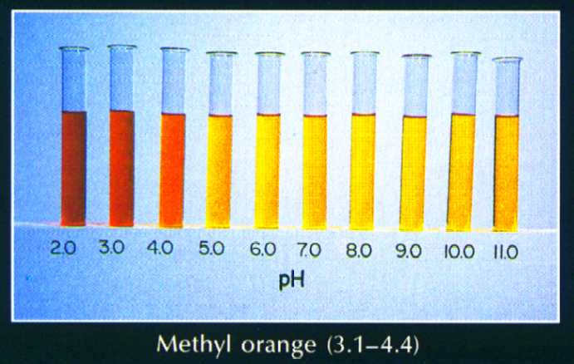
12
Qui sotto si può osservare la gamma di colori che il metilarancio assume in funzione del pH.
L'indicatore deve essere aggiunto nella quantità minima necessaria per poter osservare il viraggio. In caso contrario potrebbe consumare una frazione non indifferente di titolante.
Al fine di limitare l'errore di titolazione è opportuno sottrarre da V_{pa} il volume consumato nel corso di una titolazione in bianco, V_{b}, cioè quello ottenuto nella titolazione di un volume di soluzione uguale a quello dell'analita, contenente tutti i componenti del campione in esame (quindi anche l'indicatore) ma non l'analita stesso. Il volume consumato nella titolazione in bianco deve corrispondere a poche gocce di titolante. Per una corretta identificazione del p.a. è molto utile confrontare il colore della soluzione in esame con quello di due soluzioni contenenti l'indicatore nella sua forma acida (pH < pK_{in}) e, rispettivamente, basica (pH > pK_{in}).

Slide 13
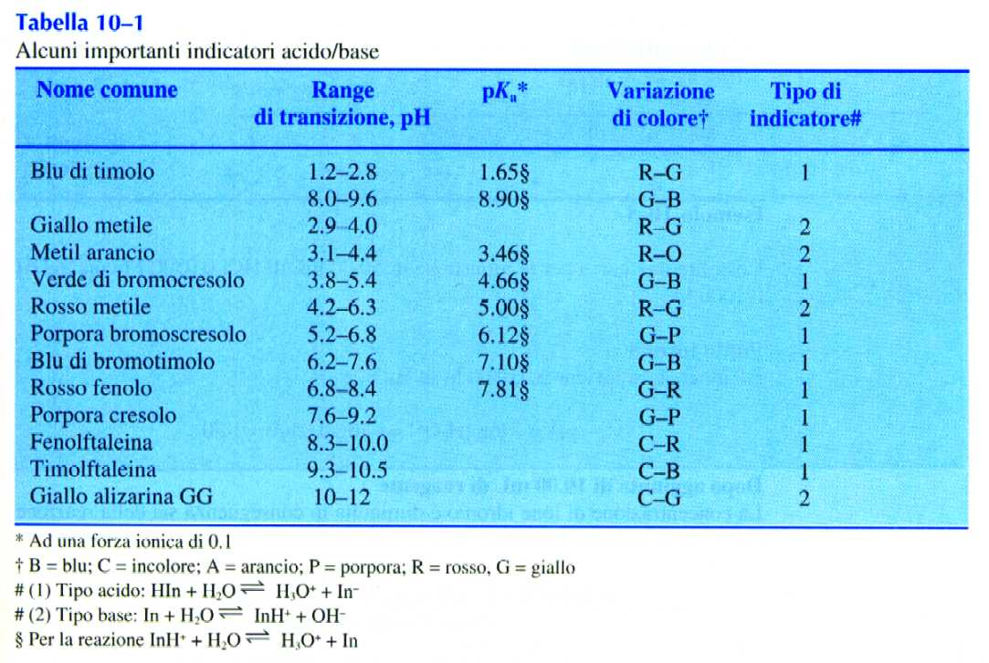
13

Slide 14
14
Titolazione di un acido forte con una base forte.
Il pH durante la titolazione può essere calcolato
prima del p.e. Eq. 1
al p.e. Eq. 2
dopo il p.e. Eq. 3
Curve di titolazione di HCl 0,1 M con NaOH 0,1 M (a) e di HCl 0,001 M con NaOH 0,001 M (b).
Perché C_{a} ≅ C_{b} ?
Qual’è l’effetto della concentrazione?

Slide 15
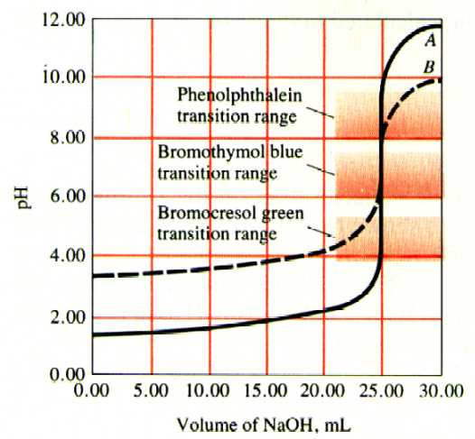
15
Scelta dell’indicatore
La figura riporta due curve di titolazione ottenute titolando
HCl 0,05 M con NaOH 0,1000 M
HCl 0,0005 M con NaOH 0,0010(00) M.
Quale indicatore scegliereste nei due casi?
Perché si commette un errore trascurabile anche se non ci si ferma al pH_{pe} ?

Slide 16
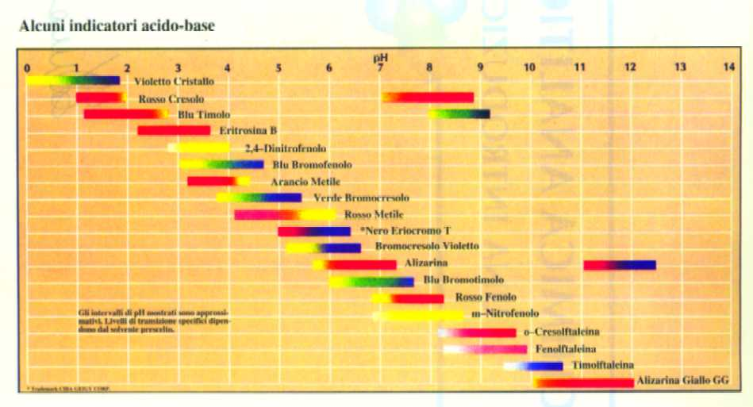
16

Slide 17
17
Calcolo del pH di soluzioni tampone
Sistema di 5 equazioni in 5 incognite:
K_{w} = [H₃O⁺ ].[OH⁻] = 1.00.10⁻¹⁴
K_{a} [HA] = [H₃O⁺ ].[A⁻]
C_{A} = [Na⁺]
C_{HA} + C_{A} = [HA] + [A⁻]
[Na⁺] + [H₃O⁺ ] = [OH⁻] + [A⁻]
Come al solito esistono un’equazione esatta e più equazioni approssimate.
……….
Equazione di Henderson-Hasselbalch

Slide 18
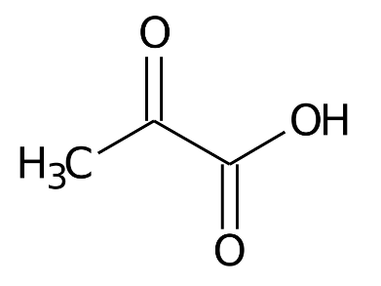
18
Calcolare il pH di una soluzione contenente ac. piruvico 0,02 M e piruvato di potassio 0,001 M.
Come prevedibile, in questo caso l’uso dell’equazione di Henderson-Hasselbalch porta ad risultato assolutamente sbagliato.
Di quanto è sbagliato?
Perché è sbagliato?
Perché spesso si può ipotizzare che
C_{A}>>[H⁺] e C_{A}>>[OH⁻]
e
C_{HA}>>[H⁺] e C_{HA}>>[OH⁻] ?

Slide 19
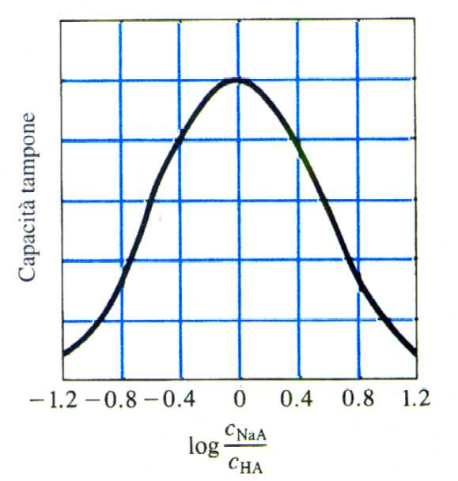
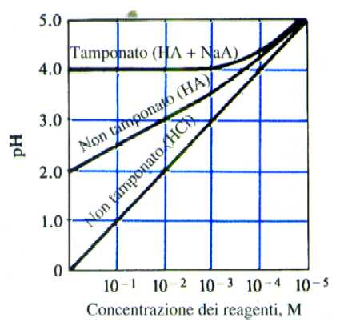
19
Proprietà delle soluzioni tampone
Effetto della diluizione sul pH
di una soluz. tampone (pK_{a} =4),
di un ac. debole
di un acido forte
Capacità tampone
pH = pK_{a}

Slide 20
20
Esempi
Spiegare intuitivamente perché la capacità tampone è massima a pH = pK_{a}.
Il pH dipende dal rapporto [HA]/[A⁻]
+2H⁺ -2H⁺
← C_{HA}/C_{A} →
52/48 = 1,08 50/50 = 1,00 48/52 = 0,92
97/3 = 32,2 95/5 = 19,0 93/7 = 13.3
99/1 = 99,0 97/3 = 32,3 95/5 = 19,0
Come si deve scegliere un sistema tampone dato il pH al quale si deve tamponare?

Slide 21
21
Anche le soluzioni contenenti una coppia coniugata di un acido poliprotico, quali per esempio le coppie coniugate H₂PO₄⁻/H₃PO₄, HPO₄²⁻/H₂PO₄⁻, PO₄³⁻/HPO₄²⁻, CO₃²⁻/HCO₃⁻, ecc., sono soluzioni tampone. Gli acidi poliprotici costituiscono quindi sistemi tampone multipli.
In laboratorio non conviene preparare una soluzione tampone mescolando le quantità calcolate di acido e base coniugati.
Infatti, le equazioni per il calcolo del pH delle soluzioni tampone forniscono soluzioni approssimate, in quanto nell'applicarle bisognerebbe usare le attività e non le concentrazioni: specialmente nel caso di soluzioni tampone caratterizzate da una elevata forza ionica e/o in presenza di specie recanti cariche multiple (ioni fosfato, citrato, ecc.), le attività in soluzione sono significativamente minori delle concentrazioni calcolate.
Inoltre, nel caso la temperatura fosse diversa da 25°C, nei calcoli bisognerebbe usare i valori delle varie costanti di equilibrio validi alla temperatura di lavoro.

Slide 22
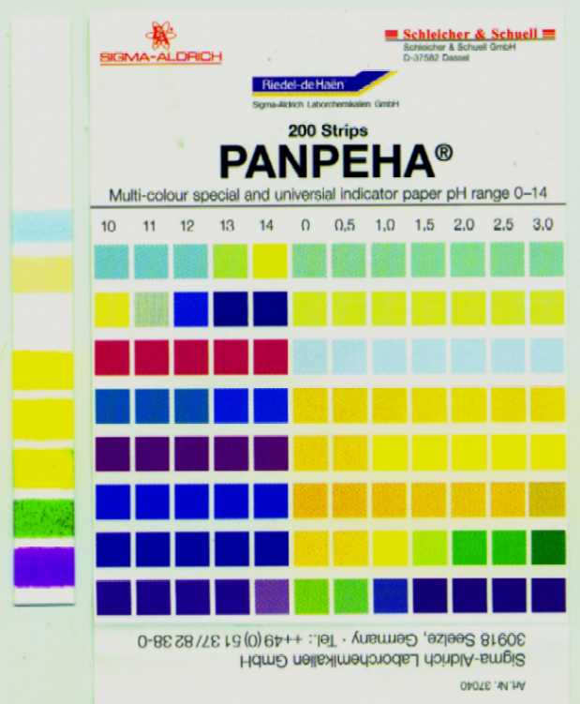
22
Il metodo di preparazione più conveniente consiste nel portare in soluzione, in un matraccio tarato, la quantità di base o di acido coniugati necessaria per realizzare la molarità richiesta, portare il pH al valore corretto mediante aggiunte successive di base forte o, rispettivamente, acido forte concentrati (all'incirca 1 M) e quindi portare a volume.
Se il pH finale non deve essere controllato con molta precisione, l'operazione può essere effettuata anche leggendo il pH con cartine indicatrici: ne esistono di indelebili (che non contaminano la soluzione) e che permettono la misurazione del pH a ± 0,1-0,3 unità.
Altrimenti è necessario usare un elettrodo a vetro ed un pHmetro

Slide 23
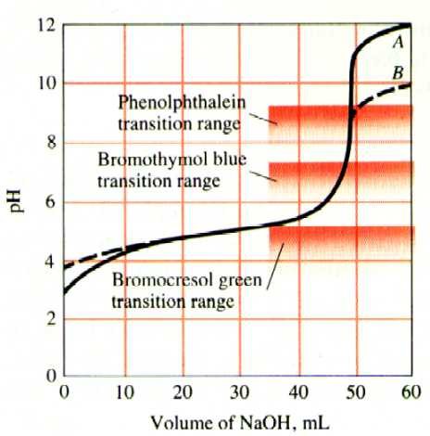
23
Titolazione di un acido debole con una base forte.
Riuscite a individuare le equazioni approssimate per calcolare la curva di titolazione a fianco?
ac. acetico 0,1M con NaOH 0,1000M
ac. acetico 0,001M con NaOH 0,0010 M
Perché nella prima metà della titolazione la curva è diversa da quelle relative alla titolazione di un acido forte con una base forte?
Qual’è il pH a metà titolazione?
pH_{50%} = pK_{a}

Slide 24
24
Diagrammi di distribuzione
Il diagramma di distribuzione è la rappresentazione delle frazioni dissociate ed associate delle coppie coniugate acido-base deboli in funzione del pH.
Per ogni variazione di un ordine di grandezza del rapporto
si ha…
pH α₁ α₀
pKa - 4 0.9999 0,0001
pKa - 3 0,9990 0,0009
pKa - 2 0,9900 0,0099
pKa - 1 0,9090 0,0909
pKa 0,5000 0,5000
pKa + 1 0,0909 0,9090
pKa + 2 0,0099 0,9900
pKa + 3 0,0009 0,9990
pKa + 4 0,0001 0,9999

Slide 25
25
Cosa si può concludere confrontando la curva di titolazione di un ac. debole con una base forte e il diagramma di distribuzione della coppia coniugata alla quale l’acido appartiene?

Slide 26
26
Diagrammi di distribuzione degli acidi poliprotici (dal testo di consultazione)
H₃PO₄
α₃ α₂ α₁ α₀

Slide 27
27
Diagrammi di distribuzione degli acidi poliprotici (dal testo di consultazione)
EDTA
α₄ α₃ α₂ α₁ α₀

Slide 28
28
Titolazione del carbonato sodico con HCl
Quali sono le differenze con le titolazioni viste in precedenza?
CO₃²⁻ + 2H⁺ = H₂O + CO₂
si tratta della titolazione di una base debole con un acido forte
la base debole è poliprotica
sono visibili 2 salti di pH e determinabili 2 punti di equivalenza
il secondo salto di pH è più netto del primo
titolando in presenza di metilarancio si determina il secondo p.a.
Le titolazioni di acidi e basi poliprotici sono trattate nel Cap. 12 (non inserito nel programma). Questa diapositiva è tutto quello che serve.

Slide 29
29
APPLICAZIONI DELLE TITOLAZIONI DI NEUTRALIZZAZIONE
Le applicazioni delle titolazioni di neutralizzazione sono numerose.
Nel campo dell’analisi elementare ricordiamo tra tutti il metodo Kjeldhal per la determinazione del contenuto proteico dei cereali, delle carni e di altri prodotti biologici.
Il principio del metodo è il seguente:
il campione viene decomposto in ac. solforico concentrato bollente per mineralizzarlo e trasformare l’azoto nello ione NH₄⁺ (carbonio e idrogeno sono trasformati in CO₂ e H₂O; i gruppi nitro e azo sono trasformati in N₂ o NO_{x}, e quindi possono essere persi ai fini del bilancio dell’azoto elementare – il problema può essere ridotto trattando il campione con ac. solforico contenente riducenti quali l’ac. salicilico ed il tiosolfato di sodio);
la soluzione viene raffreddata, diluita e resa basica;
l’ammoniaca liberata viene distillata, raccolta in una soluzione acida e determinata mediante una titolazione di neutralizzazione.

Slide 30
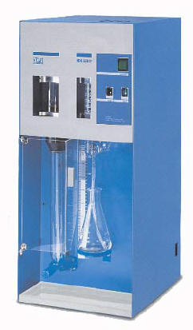
30
UNITA' DI DISTILLAZIONE mod. UDK 126D (tecno-lab )
Distillatore in corrente di vapore per la determinazione di azoto ammoniacale, azoto proteico (Kjeldahl o distillazione alcalina diretta), azoto nitrico (dopo riduzione), fenoli, acidi grassi volatili, cianuri, anidride solforosa, ecc.... in prodotti come cereali, mangimi, alimenti, bevande, acqua, terreni, prodotti chimici.

Slide 31
31
TITOLAZIONE DEL CARBONATO SODICO CON HCL
Reattivi: HCl concentrato, carbonato sodico, metilarancio.
Vetreria: un essiccatore, una buretta da 50 mL tarata in decimi di mL, navicelle di polipropilene, due* bicchieri da 50 mL, una beuta da 250 mL, una spruzzetta di acqua deionizzata, un pallone tarato da 1 L, un imbuto.
* nel caso si decida di preparare due soluzioni di riferimento dell'indicatore in forma acida e basica.
Preparazione della soluzione 0,1 M di HCl: conoscendo il peso molecolare dell'acido (MW_{HCL} = 36,461 g/mole), la sua densità (d in g/mL) e la sua percentuale in peso (P) si può calcolare la molarità mediante la formula
M_{HCl} = 10.d.P/MW_{HCL}
pertanto il volume di acido da prelevare con il cilindro e da portare a 1,0 L per ottenere una soluzione 0,1 M è V = 100/M_{HCl} mL = 10.MW_{HCL}/d.P mL.
Soluzione di indicatore (già preparata): Il metilarancio (ac. p-dimetilammino-azobenzen-solfonico) vira dal rosso al giallo nell'intervallo di pH 3,0-4,5.
Preparazione della soluzione di carbonato sodico: pesare c.e. 0,2 g (P_{Na2CO3}) di carbonato puro per analisi anidro (MW_{Na2CO3} = 105,989 g/mole) nella navicella; con l'aiuto di una spruzzetta di acqua deionizzata trasferirlo quantitativamente in una beuta da 250 mL (il volume finale deve essere all'incirca di 80 mL comprese le acque di lavaggio della navicella).

Slide 32
32
Titolazione:
avvinare una buretta da 50 mL pulita con circa 5-10 mL dell'acido cloridrico da standardizzare, riempirla e azzerarla (attenzione alle bolle nel beccuccio);
aggiungere due gocce di metilarancio alla soluzione di carbonato (la soluzione si colora di giallo tenue) e titolare con l'acido sotto agitazione (lavare periodicamente le pareti della beuta, usando la spruzzetta, per portare in soluzione eventuali goccioline di reattivo schizzate di esse) fino a che il colore della soluzione vira al giallo arancione;
per una più sicura identificazione del colore dell'indicatore durante la titolazione, appoggiare la beuta su di un foglio di carta da filtro; eventualmente riempire due beaker da 50 mL con due soluzioni di metilarancio in forma acida (20 mL di acqua deionizzata + 2 gocce di metilarancio + qualche goccia di HCl 0,1M) e basica (20 mL di acqua deionizzata + 2 gocce di metilarancio) in modo che durante la titolazione sia possibile confrontare il colore della soluzione in esame con quello delle due soluzioni di riferimento;
leggere il volume al punto di arresto a due cifre decimali (V_{HCl}, mL);
ripetere la titolazione fino ad ottenere una deviazione standard soddisfacente;

Slide 33
33
eventualmente eseguire una titolazione in bianco (come sopra ma senza aggiungere il carbonato) per sottrarre da VHCl il volume necessario per il viraggio dell'indicatore.
eventualmente, non appena osservato il viraggio, si può riscaldare la soluzione all'ebollizione, in modo da allontanare l'anidride carbonica presente: il pH aumenta e quindi il viraggio retrocede*. Dopo raffreddamento si riprendono le aggiunte di acido fino al nuovo viraggio.
Stesura della relazione di lavoro:
La reazione di titolazione è la seguente
Na₂CO₃ + 2 HCl = 2 NaCl + CO₂ + H₂O
e quindi la molarità M è data dalla relazione
M_{HCl} = 2000P_{Na2CO3}/(MW_{Na2CO3}V_{HCl})
Valutare l'intervallo di fiducia e riferire il risultato al Docente.
* Il sistema HCO₃⁻/H₂O+CO₂ è una soluzione tampone. Allontanando la CO₂, si elimina l’ac. coniugato. La capacità tampone diminuisce, il salto di pH al 2° p.e. è più netto.

Slide 34
34
TITOLAZIONI DI PRECIPITAZIONE
Nonostante siano caratterizzate da un'accuratezza generalmente elevata, le determinazioni gravimetriche richiedono tempi di esecuzione piuttosto lunghi. Inoltre possono non essere eseguibili nel caso in cui la solubilità eccessiva del precipitato porti a perdite inaccettabili di analita, siano presenti interferenti o insorgano fenomeni di coprecipitazione o, in generale, qualora la complessità della matrice possa pregiudicare il risultato dell'analisi.
In questi casi si può spesso ricorrere alle titolazioni di precipitazione, che essendo più veloci trovano numerose applicazioni pratiche.
Per la rivelazione del punto di arresto si può sfruttare la precipitazione di un sale colorato, o la formazione di un composto colorato solubile, oppure ancora l'adsorbimento di opportune sostanze sul precipitato in vicinanza del p.e.

Slide 35
35
Vediamo come si può tracciare la curva di titolazione mediante calcoli approssimati.
Il caso più semplice è quello delle titolazioni simmetriche di precipitazione, quelle in cui il rapporto stechiometrico di reazione è 1:1. Consideriamo la titolazione di 40 mL di una soluzione di bromuri circa 0,1 M con una soluzione di ioni argento 0,1000 M.
Br⁻ + Ag⁺ = AgBr↓
Le equazioni utili sono le seguenti.
Prima del p.e.:
Al p.e.:
Dopo del p.e.:
La curva di titolazione si costruisce riportando il pAg, o il pBr, sull'asse delle ordinate ed il volume di titolazione su quello delle ascisse.

Slide 36
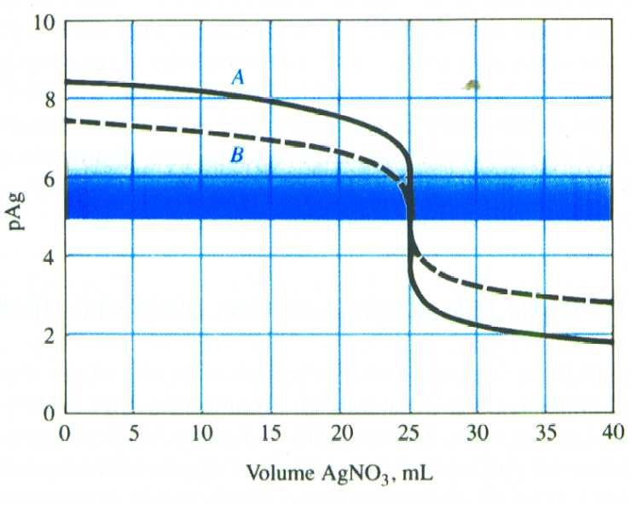
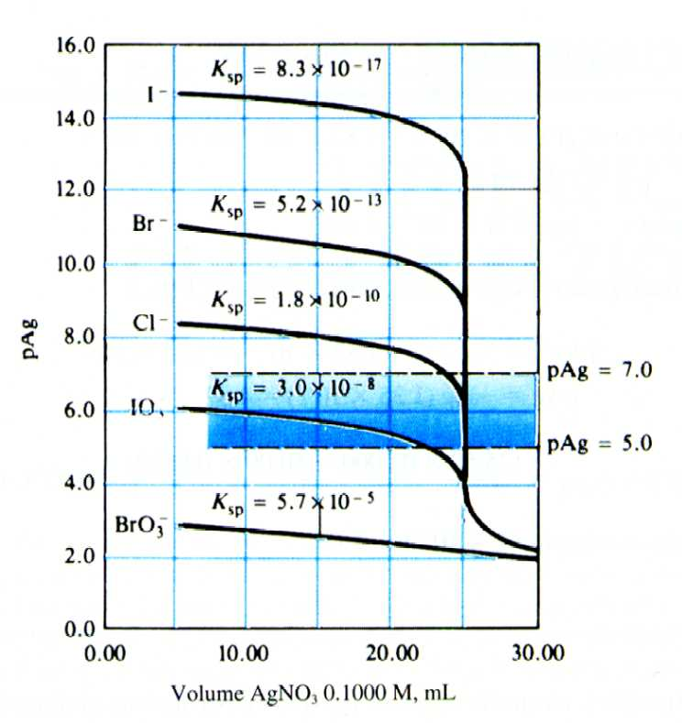
36
Effetto della variazione di concentrazione sul salto di pAg al p.e.
Effetto della completezza di reazione (del pK_{s}) sul salto di pAg al p.e.

Slide 37
37
Come già riportato, un indicatore colorimetrico per titolazioni di precipitazione deve permettere di osservare una variazione molto evidente di colore della soluzione o del precipitato al punto di arresto. I casi più comuni sono quelli in cui si ha la formazione di un precipitato colorato o di una specie complessa colorata in soluzione e l'adsorbimento di un colorante organico sul precipitato (con conseguente colorazione del precipitato stesso).
Gli indicatori devono essere aggiunti in quantità opportuna e, anche nel caso delle titolazioni di precipitazione, conviene eseguire una titolazione in bianco. Questo per sottrarre il volume di titolante necessario a fare virare l'indicatore stesso dal volume totale aggiunto per raggiungere il p.a.
METODO DI MOHR
La titolazione degli alogenuri con ioni argento, per esempio
Ag⁺ + Cl⁻ = AgCl(s)
può essere effettuata usando come indicatore il cromato di potassio (metodo di Mohr): il primo eccesso di ioni argento determina la precipitazione del cromato di argento rosso-mattone (il pH deve essere circa neutro)
2Ag⁺ + CrO₄²⁻ = Ag₂CrO₄(s)
p. 241

Slide 38
38
METODO DI VOLHARD
La titolazione degli ioni argento con tiocianato
Ag⁺ + SCN⁻ = AgSCN_{(s)}
può essere effettuata usando come indicatore il Fe³⁺: il primo eccesso di ioni SCN⁻ determina l’insorgere di una colorazione rosso vino dovuta alla specie
Fe³⁺ + SCN⁻ = FeSCN²⁺
La titolazione viene eseguita a pH acidi per evitare la precipitazione di Fe(OH)₃.
La colorazione del complesso è visibile a partire da concentrazioni dell’ordine di 6,4.10⁻⁶ M.
Nelle normali condizioni di lavoro, questo implica l’uso di una concentrazione di Fe³⁺ in soluzione dell’ordine di 0,3 M.
La titolazione di Volhard si usa per la determinazione indiretta degli ioni alogenuro: si aggiunge un eccesso di ioni Ag⁺ alla soluzione degli alogenuri e si titola l’eccesso di ioni argento. Il metodo è utile per titolare gli alogeni in presenza di ioni carbonato, ossalato e arsenato, che pure possono precipitare come sali di argento ma pH neutri.

Slide 39
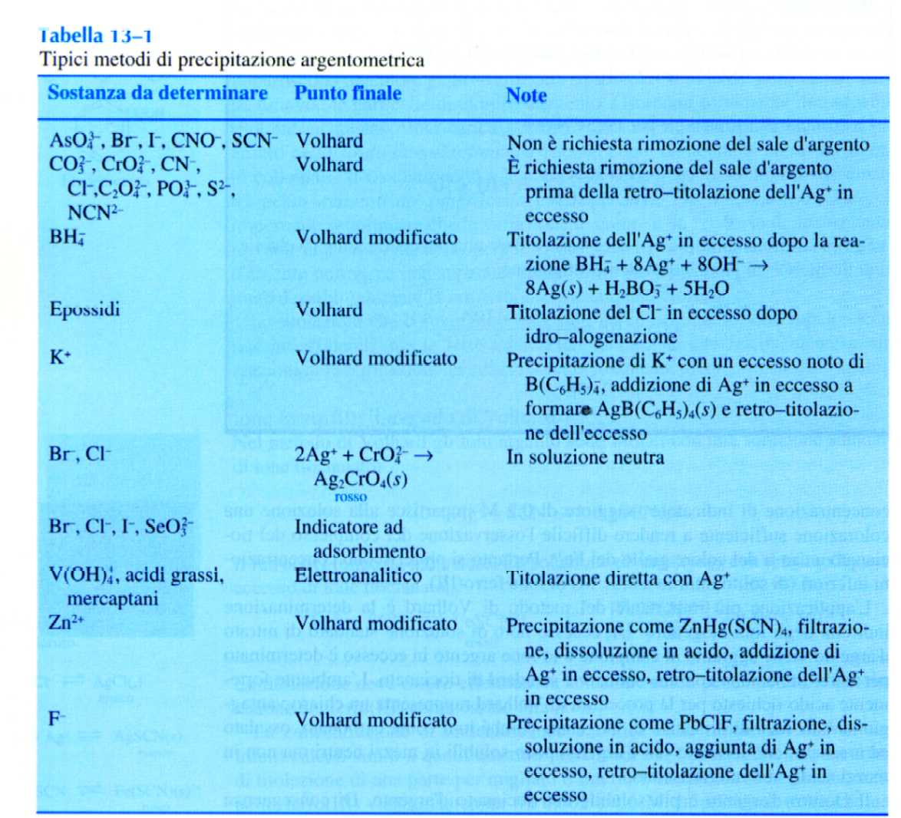
39

Slide 40
40
TITOLAZIONE DEI CLORURI CON AgNO₃ (METODO DI MOHR) : PROCEDURA
Reattivi: cloruro sodico, nitrato di argento, cromato di potassio;
Vetreria: un essiccatore, una buretta da 50 mL tarata in decimi di mL, navicelle di polipropilene, una beuta da 250 mL, una spruzzetta di acqua deionizzata, un imbuto;
Soluzione 0,075 M di AgNO₃: già pronta;
Soluzione di indicatore (già pronta): cromato di potassio;
Preparazione della soluzione standard di cloruro sodico: pesare circa esattamente 85-90 mg di NaCl anidro (P_{NaCl}) in una navicella e trasferirli quantitativamente in beuta da 250-300 mL aiutandosi con la spruzzetta dell'acqua deionizzata.
Titolazione:
aggiungere nella beuta contenente il cloruro sodico 10 gocce della soluzione di indicatore: la soluzione diventa gialla;
avvinare una buretta da 50 mL pulita con la soluzione di nitrato di argento; riempirla e azzerarla (attenzione alle bolle nel beccuccio);

Slide 41
41
titolare sotto agitazione lenta e costante: la soluzione gialla limpida diventa gialla opaca per precipitazione del cloruro di argento bianco caseoso
Ag⁺ + Cl⁻ = AgCl_{(s)} (precipitato bianco caseoso)
anche se dopo ogni aggiunta si può osservare una colorazione fugace rosso mattone dovuta alla formazione temporanea del cromato di argento
2Ag⁺ + CrO₄²⁻ = Ag₂CrO_{4(s)} (precitato rosso-mattone)
quando il colore rosso mattone dovuto alle tracce di cromato di argento prodotte dopo ogni aggiunta scompare piuttosto lentamente, la maggior parte del cloruro è precipitata: per arrivare al punto equivalente aggiungere goccia a goccia altro nitrato fino ad osservare una leggera ma distinta variazione persistente di colore al giallo scuro o senape (rosso-mattone è troppo!).
leggere il volume al punto di arresto a due cifre decimali (V_{Ag}, ml) e ripetere la titolazione fino ad ottenere una deviazione standard soddisfacente;
eventualmente eseguire una titolazione in bianco (come sopra ma senza aggiungere il cloruro sodico) per sottrarre da V_{Ag} il volume necessario per il viraggio dell'indicatore.
Stesura della relazione di lavoro:
calcolare la concentrazione del nitrato di argento
M_{Ag} = 1000.P_{NaCl}/MW_{NaCl}.V_{Ag}
valutare l'intervallo di fiducia e riferire il risultato al Docente.

Slide 42
42
TITOLAZIONI CON FORMAZIONE DI COMPLESSI
Nelle reazioni di complessazione, specie elettron-donatrici, i leganti (basi di Lewis), formano legami covalenti dativi con uno ione positivo (acido di Lewis). Se lo ione coordinante è idratato, la reazione consiste nello spostamento del legante acqua da parte di un legante più basico (base di Lewis più forte)
[M(H₂O)_{n}]^{z+} + nL = [ML_{n}]^{z+} + nH₂O
Il numero massimo di legami covalenti dativi formati da un catione (n nella reazione qui sopra) viene chiamato numero di coordinazione.
Dato che i leganti possono essere molecole neutre (NH₃, H₂O, ecc.) o ioni negativi (CN⁻, Cl⁻, SO₄²⁻, ecc.) le specie complesse in soluzione possono essere neutre (CuCl, Fe(CN)₃, ecc.) o possedere una carica positiva (Ag(NH₃)²⁺, FeCN²⁺, ecc.) o negativa (Ag(NH₃)Br₂⁻, Fe(CN)₆⁴⁻, Cd(OOCH)₃⁻, ecc.).

Slide 43
43
Dissoluzione di precipitati mediante complessazione
Un precipitato può essere solubilizzato mediante complessazione. Il caso più semplice è quello in cui un precipitato MX viene dissolto mediante aggiunta di un complessante L.
L'esempio classico è quello della dissoluzione del cloruro di argento in ambiente ammoniacale
(AgCl)_{s} + NH₃ = AgNH₃⁺ + Cl⁻ AgNH₃⁺ + NH₃ = Ag(NH₃)₂⁺
La formazione delle specie complesse rende possibile la dissoluzione di ulteriori quote di precipitato.
La beuta usata per titolare i cloruri non può essere lavata per bene con acqua distillata: il cloruro di argento residuo, aderente alle sue pareti, è un sale molto insolubile.
Si può facilitarne la dissoluzione aggiungendo pochi millilitri di ammoniaca diluita: la formazione del complesso Ag(NH₃)₂⁺ aumenta la solubilità al punto da permettere la perfetta pulizia della beuta, che può essere usata per una nuova titolazione.

Slide 44
44
Dissoluzione di precipitati mediante complessazione
Un caso che richiede un trattamento particolare è quello nel quale il legante aggiunto in eccesso è lo stesso anione del sale poco solubile.
Se la concentrazione aggiunta di ione comune, C, è molto piccola, non possono formarsi quantità significative delle specie complesse, e prevale l'effetto dello ione comune: si osserva comunque una diminuzione della solubilità.
Se invece la concentrazione aggiunta è sufficientemente grande da permettere la formazione di una frazione consistente di specie complesse, si osserva un aumento della solubilità (si ricordi il Principio di Le Chatelier), e parte del precipitato deve sciogliersi per sostituire gli ioni scomparsi.
A causa della competizione tra i due effetti, ad un certo valore di C è possibile osservare un minimo di solubilità.

Slide 45
45
Titolazioni con acidi poliamminocarbossilici
I leganti finora considerati (NH₃, Cl⁻, CN⁻, CH₃COO⁻, ecc.), possono formare un solo legame coordinativo e vengono quindi definiti monodentati. Esistono leganti che avendo a disposizione più doppietti elettronici possono formare più di un legame e vengono definiti quindi bidentati, tridentati, tetradentati, ...,polidentati.
I complessi formati da leganti polidentati vengono anche chiamati chelati (dal vocabolo greco indicante le chele dei granchi) e sono caratterizzati da una stabilità particolarmente elevata, spiegabile sia in termini di effetti di concentrazione (quando un legante multidentato forma un primo legame con uno ione metallico i successivi doppietti utilizzabili per formare altri legami sono anch'essi vicini allo ione metallico) che attraverso la formazione di anelli pentatomici multipli aventi elevata stabilità.
Etilendiammina (EN) (n = 2) H₂N-CH₂-CH₂-NH₂
diammino-dietilammina (DEN) (n = 3) H₂N-CH₂-CH₂-NH-CH₂-CH₂-NH₂
ac. nitrilo-triacetico (NTA) (n = 4) (HOOC-CH₂)₃N
ac. etilen-diammino-tetra-acetico (EDTA) (n = 6)
(HOOC-CH₂)₂N-CH₂-CH₂-N(CH₂-COOH)₂

Slide 46
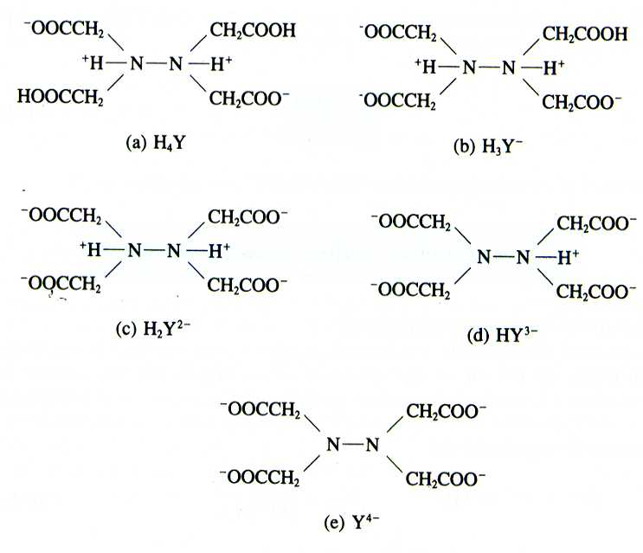
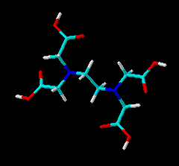
46
H₆Y²⁺ = H₅Y⁺ + H⁺ pK₁ = 0,0
H₅Y⁺ = H₄Y + H⁺ pK₂ = 1,5
H₄Y = H₃Y⁻ + H⁺ pK₃ = 2,01
H₃Y⁻ = H₂Y²⁻ + H⁺ pK₄ = 2,75
H₂Y²⁻ = HY³⁻ + H⁺ pK₅ = 6,24
HY³⁻ = Y⁴⁻ + H⁺ pK₆ = 10,3
L’ac. libero, H₄Y, ed il sale sodico diidrato, Na₂H₂Y.2H₂O, possono essere usati come standard primari dopo essiccamento (a temperature dell’ordine di 130-145°C e di 80°C, rispettivamente).

Slide 47
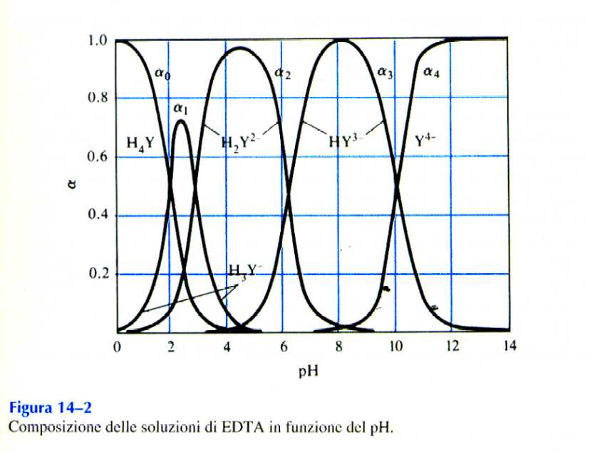
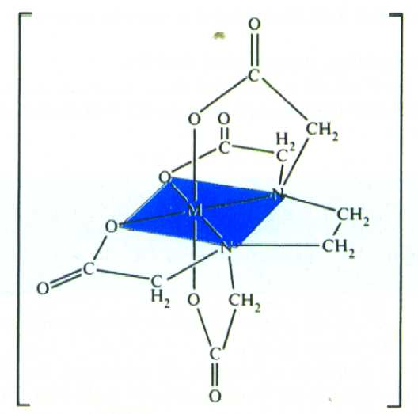
47
Diagramma delle frazioni dell’EDTA.
L'EDTA forma complessi molto stabili in rapporto stechiometrico 1:1 con numerosi ioni, tra i quali Ba²⁺, Ca²⁺, Cd²⁺, Co²⁺, Fe²⁺, Fe³⁺, Hg²⁺, Mg²⁺, Mn²⁺, Ni²⁺, Sr²⁺, ecc.
La struttura di un generico complesso metallo-EDTA è schematizzata qui di fianco:

Slide 48
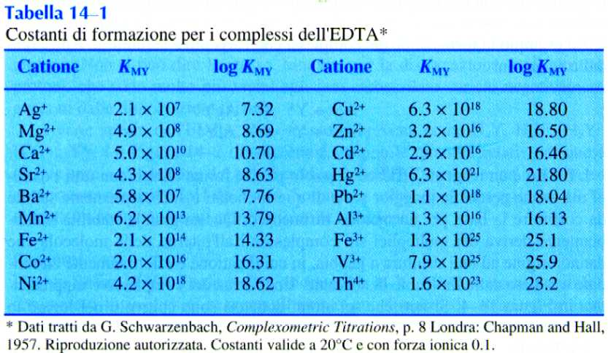
48

Slide 49
49
Costanti condizionali
La reazione di complessazione teorica tra uno ione M e l’EDTA* può essere così scritta
M + Y = MY
ma, in funzione del pH, l’EDTA può essere presente in una o più delle sue altre forme protonate. In altre parole si ha
C_{Y} = [H₄Y] + [H₃Y] + [H₂Y] + [HY ]+ [Y]
Quindi, data la costante stechiometrica
e definendo α₄ come segue
Si noti che A VOLTE si usa come pedice delle frazioni il numero delle cariche, non dei protoni residui.
otteniamo
K’_{MY} è una costante condizionale!
* Per semplicità, le cariche delle specie coinvolte in equilibri di complessazione possono essere tralasciate.

Slide 50
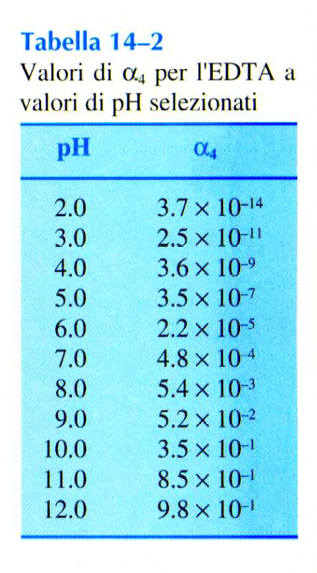
50
L'effettiva disponibilità dei doppietti elettronici necessari per i legami di coordinazione dipende dal grado di dissociazione dei gruppi acidi e quindi dal pH.
La frazione α₄ tende a 1 per valori alti di pH.
Purtroppo non è possibile effettuare le titolazioni con EDTA a pH molto basici, in quanto si deve evitare la precipitazione degli ioni metallici come idrossidi.
In una soluzione 0,1 M di Mg²⁺ la precipitazione dell'idrossido inizia a pH circa uguale a 9 (valore ottenuto considerando il relativo prodotto di solubilità), ma in una soluzione 0,1 M di Fe³⁺ la precipitazione avviene già a pH = 1,3.
Il fatto che spesso non si possa operare a pH sufficientemente basici fa prevedere che la reazione di complessazione sia meno completa del previsto (anche se comunque molto spostata verso destra!).

Slide 51
51
Il sale utilizzato nelle titolazioni con EDTA è il sale bisodico e quindi, durante la titolazione, si può verificare una variazione di pH. Infatti, a seconda del pH iniziale prescelto, la reazione di complessazione dello ione M²⁺ può essere del tipo
H₂Y²⁻ + M²⁺ = MH₂Y 1
H₂Y²⁻ + M²⁺ = MHY⁻ + H⁺ 2
H₂Y²⁻ + M²⁺ = MY²⁻ + 2H⁺ 3
Dal diagramma delle frazioni dell’EDTA è facile dedurre che la reazione 1 avviene ….
Operando a pH maggiori di 6, la reazione di complessazione implica …..
Pertanto la titolazione deve essere effettuata in soluzione tampone al valore di pH più alto compatibilmente con la necessità di evitare la precipitazione del metallo stesso.

Slide 52
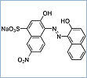
52
Nelle titolazioni complessometriche l'individuazione del punto di arresto può essere effettuata mediante uso dei cosiddetti indicatori metallocromici. Questi, come l'EDTA, sono acidi poliprotici in grado di formare chelati con l'analita in esame, e sono caratterizzati dal fatto che, in opportune condizioni di pH, l'indicatore libero e quello legato al metallo hanno diversa colorazione.
L'indicatore metallocromico più noto, il nero eriocromo T (NECT o EBT, dall'inglese Erio-Black T) e' un acido triprotico, H₃In (pK₁ = 3,9, pK₂ = 6,4 e pK₃ = 11,5).
Nell'intervallo di pH utile ai fini delle titolazioni con EDTA (5 < pH < 13) esistono le specie H₂In⁻, HIn²⁻ e In³⁻, di colore rosso, blu e arancione, rispettivamente.
Dato che il colore del complesso metallo-indicatore e' rosso violaceo, e' evidente che il NECT deve essere utilizzato nell'intervallo di pH tra 8 e 10.

Slide 53
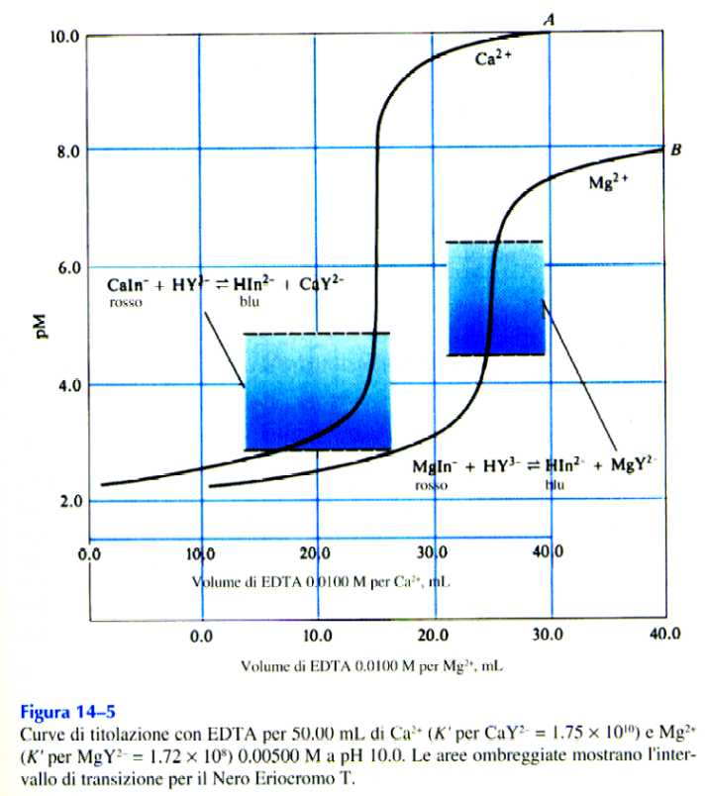
53
Curve di titolazione di 30 mL di una soluzione 0,005 M di ioni calcio e di 50 mL di una soluzione 0,005 M di ioni magnesio con EDTA 0,01 M in presenza di NECT a pH 10.
Il salto di pM al p.e. è tanto maggiore quanto maggiore è la costante condizionale.
Ovviamente esistono molti altri indicatori metallocromici.

Slide 54
54
Esempi
Calcolare la durezza in gradi francesi di un'acqua sapendo che 25,0 mL hanno richiesto 20,50 mL di EDTA 0,0100 M (titolazione effettuata in tampone ammoniacale a pH 10 utilizzando come indicatore il NECT).
La durezza espressa in gradi francesi può essere ottenuta dalla formula:
in cui PM_{CaCO3} = 100,09 e i volumi V sono espressi in mL. Per soluzioni 0,01 M di EDTA l'equazione diventa
Nel nostro caso DF = 100,09.20,50/25,0 = 82,1 gradi francesi.

Slide 55
55
TITOLAZIONE DEL MAGNESIO CON EDTA
Reattivi: cloruro o nitrato di magnesio, EDTA, NECT, ammoniaca, cloruro di ammonio;
Vetreria: un essiccatore; una buretta da 50 mL tarata in decimi di ml, due bicchieri da 50 ml, una beuta da 250 ml, una spruzzetta di acqua deionizzata, un pallone tarato da 1 L, una pipetta a siringa, un imbuto;
Soluzione 0,01 M di magnesio: già pronta;
Soluzione di indicatore (già pronta): NECT;
Preparazione della soluzione standard c.e. 0,01 M di sale bisodico dell’EDTA: pesare c.e. 3,7 g di sale (P_{EDTA}) e trasferirli quantitativamente in pallone da 1,0 L (V) con acqua deionizzata; portare a volume; M_{EDTA} = P_{EDTA}/(MW_{EDTA}.V)
Preparazione della soluzione tampone a pH 10: già pronta [portare a volume in pallone da 250 mL circa 15,5 g di NH₄Cl e 142 mL di ammoniaca concentrata (densità 0,88-0.90); verificare il risultato con un pHmetro ed eventualmente aggiustare il pH].
Titolazione:
prelevare c.e. 25 mL della soluzione di magnesio mediante una buretta e portarli a 100 mL in una beuta, aggiungere 3 mL di soluzione tampone (con la pipetta a siringa) e 4-5 gocce di indicatore;

Slide 56
56
avvinare una buretta da 50 mL pulita con 5-10 mL della soluzione di EDTA; riempirla e azzerarla (attenzione alle bolle nel beccuccio);
titolare fino al viraggio dal rosso all'azzurro (fino alla scomparsa delle ultime tracce di viola): per una più sicura identificazione del colore dell'indicatore durante la titolazione, appoggiare la beuta su di un foglietto di carta da filtro; eventualmente preparare due soluzioni con l'indicatore libero (20 mL di acqua deionizzata + 2 gocce di NECT + qualche goccia di tampone) e complessato [20 mL di acqua corrente (contiene sali di magnesio) + 2 gocce di NECT + qualche goccia di tampone] in modo che, durante la titolazione, si possa confrontare il colore della soluzione con quello delle soluzioni di riferimento; in vicinanza del p.e., quando la colorazione azzurra osservata dopo ogni aggiunta comincia a divenire più persistente, aggiungere lentamente il titolante in quanto la reazione non e' delle più veloci;
leggere il volume al punto di arresto a due cifre decimali (V_{EDTA}, mL) e ripetere la titolazione fino ad ottenere una deviazione standard soddisfacente;
eventualmente eseguire una titolazione in bianco (come sopra ma senza aggiungere il magnesio) per sottrarre da V_{EDTA} il volume necessario per il viraggio dell'indicatore.
Stesura della relazione di lavoro:
calcolare la concentrazione della soluzione di magnesio
M_{Mg} = M_{EDTA}.V_{EDTA}/ V_{Mg}
valutare l'intervallo di fiducia e riferire il risultato al Docente.

